Slide 1
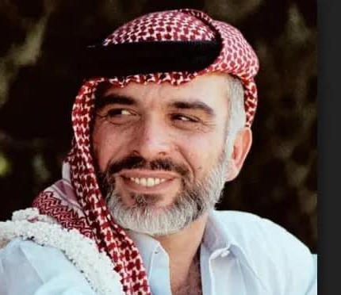
الملك حسين بن طلال

Slide 2
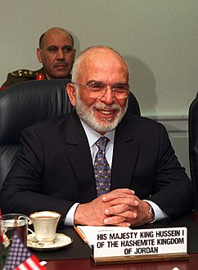
الملك الحسين بن طلال بن عبد الله الأول الهاشمي (14/تشرين الثاني/1935 – 7/شباط/1999)، ثالث ملوك المملكة الأردنية الهاشمية. تولى الحكم في 11/اب/1952 وحتى وفاته في 7/شباط/1999. ولُقب بالملك الباني .

Slide 3
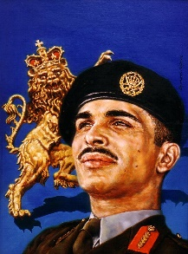
حياته ونشأته : تلقى تعليمه الابتدائي في الكلية العلمية الإسلامية في عمان وتخرج منها . ـــ انتقل إلى كلية فكتوريا بالإسكندرية في مصر ودرس فيها مدة عامين . ـــ ألتحق بكلية ساند هيرست العسكرية في انجلترا لإتمام دراسته. ــ في عام 1952ميلادي أنتقل الحكم للأمير الحسين بعد أن تنازل عنه الملك طلال بن عبد الله ولعدم بلوغ الأمير الحسين سن الثامنة عشرة قرر مجلس الوزراء تعيين مجلس وصاية على العرش بمقتضى الدستور . ـــ استمر المجلس حتى 2 أيار عام 1953ميلادي حيث تسلم الملك الحسين بن طلال سلطاته الدستورية .

Slide 4
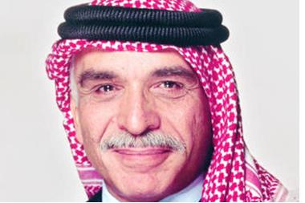
من إنجازاته : 1) تمكن جلالته من بناء دولة المؤسسات فقطع الأردن في عهده أشواطا طويلة على طريق التطوير والتنمية والتحديث ، شملت مختلف المجالات الاقتصادية والعمرانية والعلمية والثقافية . 2)أولى الحسين ـ طيب الله ثراه ـ القوات المسلحة الأردنية الجيش العربي والأجهزة الأمنية جُل عنايته واهتمامه؛ لتبقى درعا منيعا في الحفاظ على أمن الوطن واستقراره، فعمل على تعريب قيادة الجيش العربي الأردني بطرد كلوب باشا عام 1956 م.

Slide 5
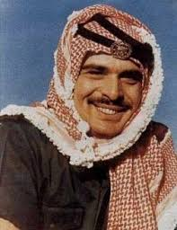
3)خاض أفراد القوات المسلحة الأردنية ـ الجيش العربي في عهد جلالته معركة الكرامة عام 1968 ميلادي، وفيها انتصر الجيش العربي الأردني على العدو الصهيوني . 4)ارتفعت في عهد جلالته نسبة التعليم ، وارتفع مستوى المعيشة ، وازدهرت الحياة الاقتصادية فنشطت الصناعات؛ مثل صناعة التعدين، الفوسفات، البوتاس والأسمنت، ونمت التجارة خاصة في ظل توافر شبكة من الطرق والمطارات الدولية وميناء قادر على استيعاب حركة التجارة العالمية.

Slide 6
•الطالب : سعد أيوب. •الصف الخامس (د). •المدرسة الوطنية الأرثوذكسية.

